Slide 1
Каністерапія та Фелінотерапія
Роботу виконала
Студентка 4 курса
Групи 6.0533-з-с2
Морозова Тетяна

Slide 2
Що таке анімалотерапія?
Анімалотерапія - особливий напрямок медико-психологічної допомоги, що здійснюється завдяки фізіологічному та психологічному впливу тварин-асистентів . Офіційно, як метод була вперше використана в психіатричній лікарні «Йо0рк Ретріт» в Англії в кінці XVIII ст.]. Термін pet therapy (зоотерапія) ввів американський психіатр Борис Левінсон, коли виявив, що його пацієнти позитивно реагували на його собаку, яка перебувала в приймальні під час сеансу лікування. В середині 1950-х років лікування за допомогою тварин (зоотерапія або анімалотерапія) виокремилося в особливий напрямок в медицині.

Slide 3
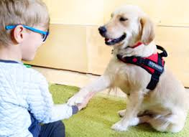
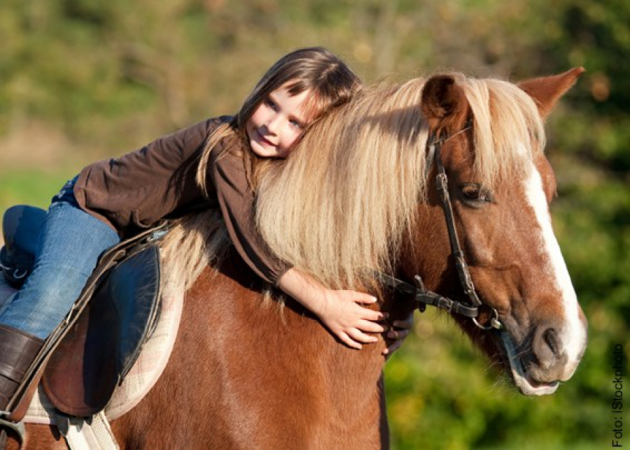
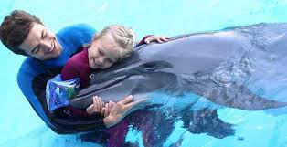
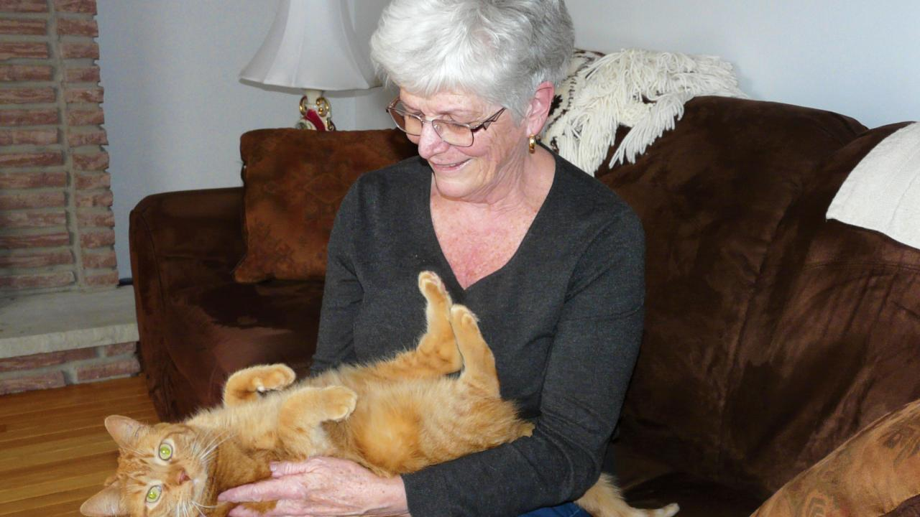
Основні напрями анімалотерапії
- каністерапія ( собаки)
- фелінотерапія (коти)
- іпотерапія (коні)
- дельфінотерапія

Slide 4
Які потреби задовольняються в контакті із тваринами?
потреба в реальному захисті або психологічній захищеності;
•потреба бути захисником;
•потреба в русі та активному способі життя;
•потреба в спільній активності;
•потреба в функціональних взаємодіях;
•потреба в домінуванні (рідше - в підпорядкуванні);
•потреба в проявах емоцій, в почуттях, а також естетичні потреби;
•потреба в спілкуванні;
•потреба в соціальних контактах (включаючи і відносини з
господарями інших тварин);

Slide 5
Стани здоров’я людини при яких допомагають тварини
при серцево-судинних хворобах.
при стресі і втомі;
при комунікативній деривації,- зокрема, американські вчені виявили, що люди з обмеженими можливостями в результаті каністерапії починають відчувати себе менш самотніми і більш незалежними, у них підвищується самооцінка, вони стають більш комунікабельними;
при розладах спектру аутизму;
при нервовому напруженні,- будь-які тварини допомагають долати стрес і нервову напругу завдяки тому, що допомагають людині переключити увагу, відволіктися від увагу негативної думки.

Slide 6
Що таке каністерапія?
Каністерапія - це вид лікування при якому використовують собак та їх вплив на людину. Наприклад, собаки допомогають самотнім людям, у яких є проблеми із комунікацією. Також доведено, що активний відпочинок з собакою знижує вірогідність серцево-судинних захворювань

Slide 7
На що вона впливає?
- допомогає в зниженні рівня кортизолу
- підвищує рівень окситоцину
- стимулює до рухової активності
- розвиває комунікативні навички
Собака завжди рада спілкуванню з людиною, можливості перебувати поруч із нею, тому до собаки тягнуться і дорослі, і діти, які відчувають брак безумовної любові, які прагнуть до вільного прояву емоцій.

Slide 8
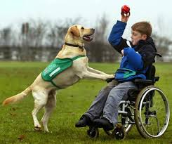
Де застосовується каністерапія?
робота з дітьми з РАС
реабілітація після травм
підтримка людей похилого віку
психологічна допомога
собак із реабілітаційною метою використовують у дитячих будинках, будинках інвалідів, будинках для людей похилого віку, стаціонарних лікувальних, реабілітаційних, оздоровчих закладах, і шляхом контакту пацієнтів з собаками, ігор, спеціальних процедур і вправ домагаються часом значного оздоровлюючого ефекту:

Slide 9
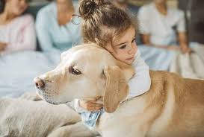
Наукові докази ефективності каністерапії
результати систематичних оглядів свідчать про позитивний вплив каністерапії на психоемоційний стан дітей
зафіксовано зниження рівня тривожності та покращення соціальної взаємодіїп
ідвищується мотивація пацієнтів до участі в реабілітаційних програмах

Slide 10
Фелінотерапія
- Фелінотерапія – це метод профілактики і лікування різних захворювань за допомогою контактів з котами. Як з'ясували лікарітерапевти Англії і США, коти надають серйозну допомогу людям, що страждають на психічні захворювання, серцеві розлади, ушкодженнями мозку і навіть сприяють повному зціленню залежних від алкоголю та наркотиків.

Slide 11
Особливості фелінотерапії
м’який, ненав’язливий контакт
позитивний вплив муркотіння (частота 20–140 Гц)
зниження тривожності та напруги

Slide 12
Механізми впливу фелінотерапії
заспокійливий сенсорний вплив
стабілізація серцевого ритму
покращення настрою
зменшення проявів депресії
Коти «рекомендовані» при депресіях, неврозах, маніях і шизофренії. Кішка, по суті, не робить нічого незвичайного, вона просто лащиться до хворого, лиже йому руки, обличчя. Її тепло та заспокійливе мурчання дозволяють пацієнту розслабитися. Котяче муркотіння допомагає загоювати рани і зміцнювати кістки – до такого висновку прийшли вчені з Північної Кароліни, які досліджували звуки сімейства котячих.

Slide 13
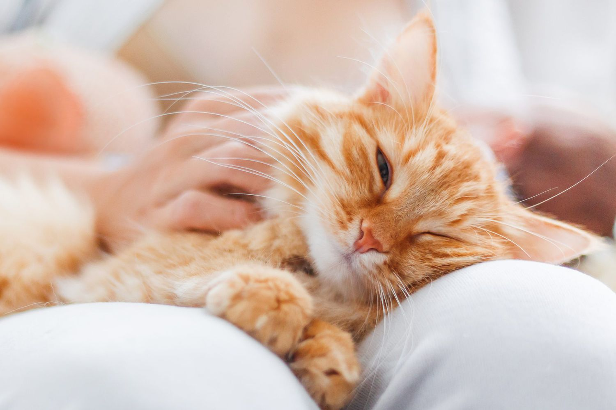
Сфери застосування фелінотерапії
психологічна підтримка
робота з людьми похилого віку
зменшення стресу
підтримка при хронічних захворюваннях

Slide 14
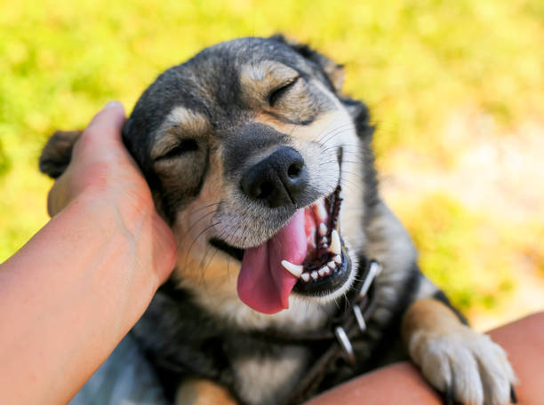
Порівняння каністрепапії з фелінотерапією
Каністерапія
- активна взаємодія - потребує спеціального навчання собак
Фелінотерапія
- пасивна взаємодія - природна поведінка котів

Slide 15
Цікаві факти про ці напрямки
Неймовірно, але факт: виявилося, що роль кішок і собак в одужанні вища, ніж роль рідних і близьких пацієнта! Це підтвердили багато досліджень. Між людиною і домашньою твариною виникає певне комунікативне поле, що має набагато більше переваг у порівнянні з іншими формами комунікації.
Передчуття собаками наближення епілептичного нападу у дітей підтвердили канадські вчені.
Керівник австралійської ради по боротьбі з онкологічними захворюваннями Ян Олвер заявив, що собаки практично безпомилково визначають рак легенів і молочної залози.

Slide 16
Список використаних джерел
https://eprints.zu.edu.ua/37998/1/271-1-10-20210601.pdf
Росоха Л.М. РЕАБІЛІТАЦІЯ ЛЮДЕЙ ЗА ДОПОМОГОЮ ПЕТ-ТЕРАПІЇ
Що таке анімалотерапія. Навчально-методичний матеріал. ВНМУ.
Пет-терапія у системі реабілітації людини. Репозитарії закладів вищої освіти України

Slide 17
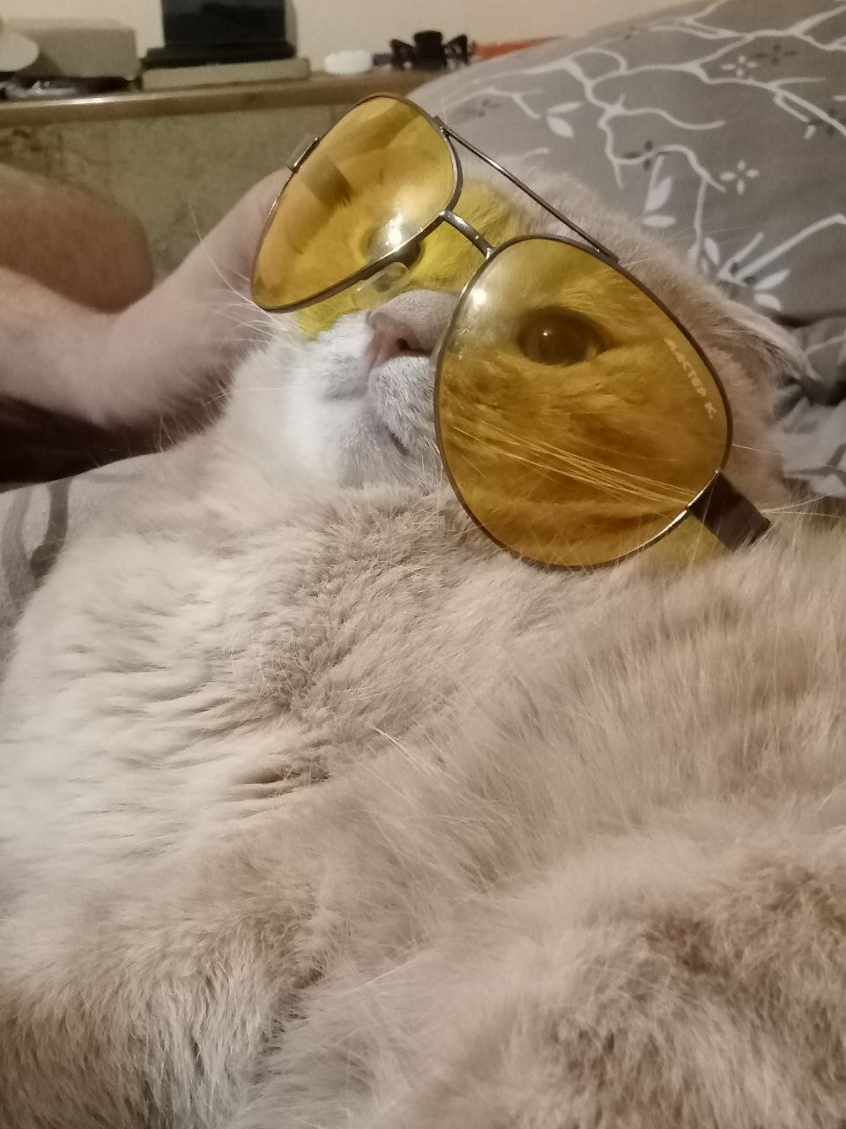
Дякую за увагу!

